Slide 1
Dendrimers
Ιδιότητες και εφαρμογές
Σιγηνού Παρασκευή
Α.Μ. 833
Χημεία Μακροκυκλικών Ενώσεων
Μάιος 2015
Τμήμα Χημείας
Πανεπιστήμιο Κρήτης

Slide 2
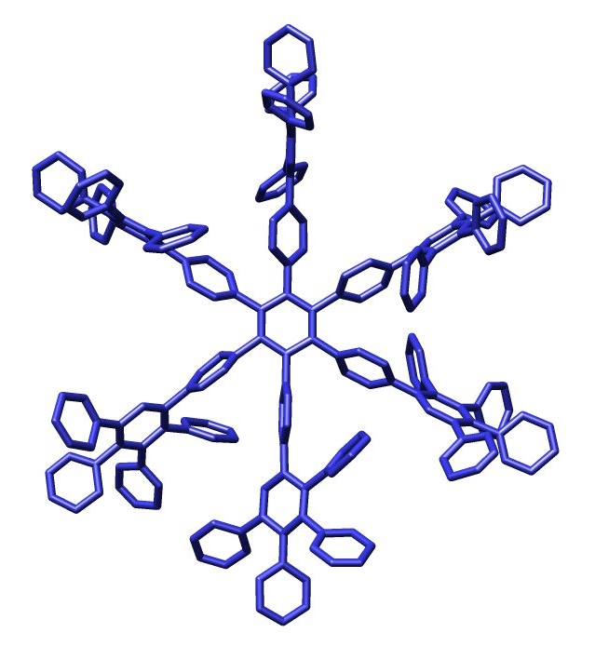
Dendrimers
Μακρομόρια
Πολυμερή
                Γνωστά και ως arborols ή cascade molecules
Περιέχουν C, H, O, N, P, S και έχουν τη δυνατότητα σύνδεσης με μέταλλα
Διαθέτουν πλήθος λειτουργικών ομάδων
Προσφέρουν πολλές εφαρμογές και υπόσχονται ακόμα περισσότερες

Slide 3
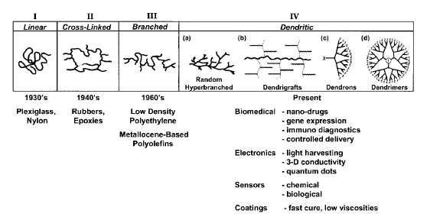
Ιστορία …
Σύνθεση πολυμερών
30s : ευθύγραμμα
40s : κυκλικά
60s : διακλαδισμένα
1978 : 1^{η} divergent δεδριμερών
1985 : 1^{η} σύνθεση PAMAM
1990 : 1^{η} convergent δεδριμερών
2010 : πάνω από 10.000 άρθρα

Slide 4
Κατηγορίες
Η μεγάλη ομάδα των dendrimers χωρίζεται σε δύο κύριες κατηγορίες με βάση το μοριακό βάρος των ενώσεων
α. μικρό μοριακό βάρος : dendrimer
dendron
β. μεγάλο μοριακό βάρος : dendronized polymers
υπερδιακλαδισμένες πολυμερικές βούρτσες
Χαρακτηρίζονται με βάση τον αριθμό των επαναλαμβανόμενων κύκλων σύνθεσης τους ως GJ , όπου J = 0,1,2,.. Και G=generation

Slide 5
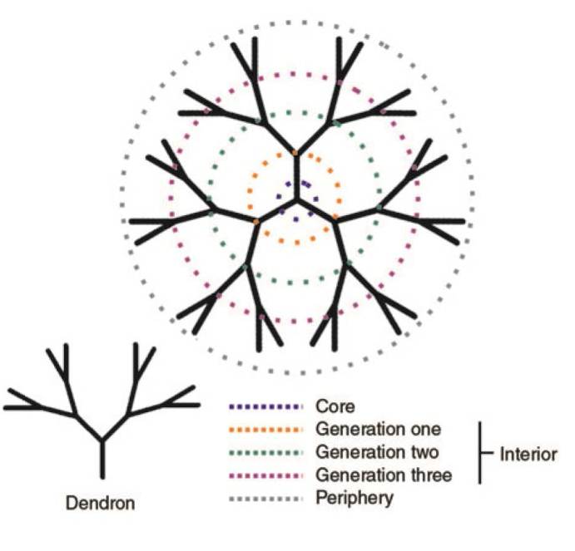
Χαρακτηριστικά
Από την ελληνική λέξη δένδρο
Μόρια συμμετρικά γύρω από τον πυρήνα
3D τοπολογία
Διακλαδισμένα
Μονοδιασκορπισμένα
Δομική τελειότητα

Slide 6
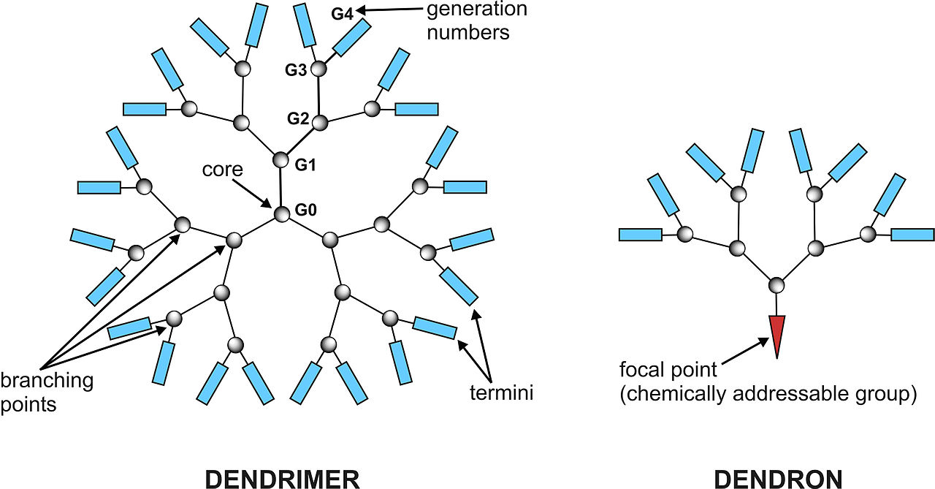
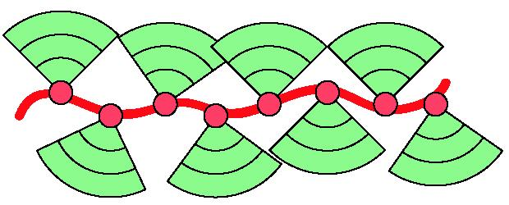
Dendronized
Polymer

Slide 7
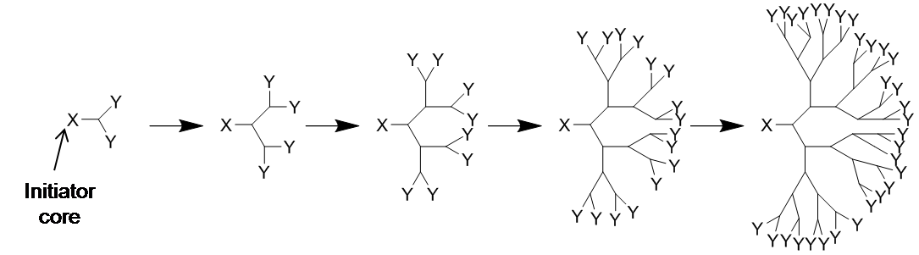
Τρόποι Σύνθεσης
Divergent method
Η αντίδραση ξεκινά από τον πυρήνα εκκινητή, ο οποίος διαθέτει λειτουργικές ομάδες ικανές να δράσουν ως ενεργές θέσεις .

Slide 8
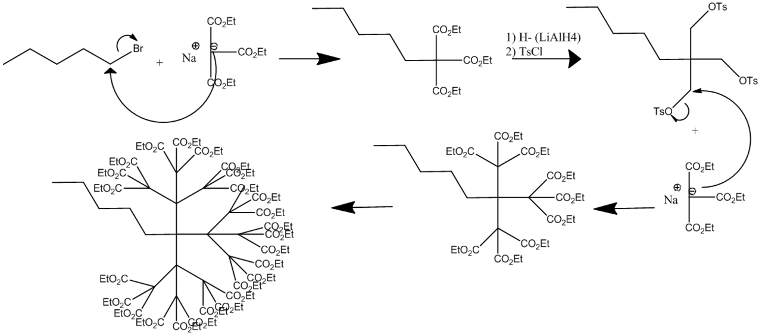
1^{η} divergent σύνθεση δενδριμερούς G2
Σύνθεση Newkome 1985

Slide 9
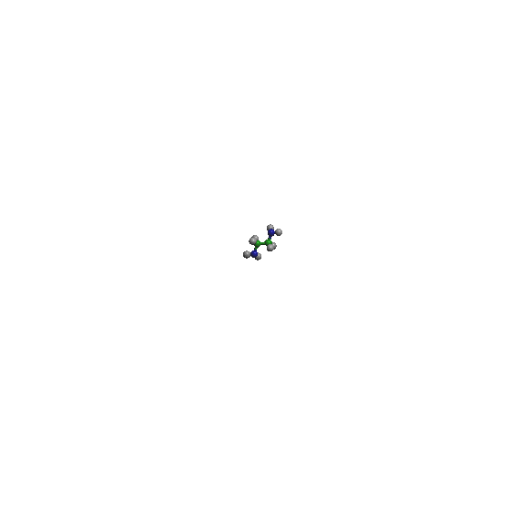
Divergent σύνθεση δενδριμερούς G7

Slide 10
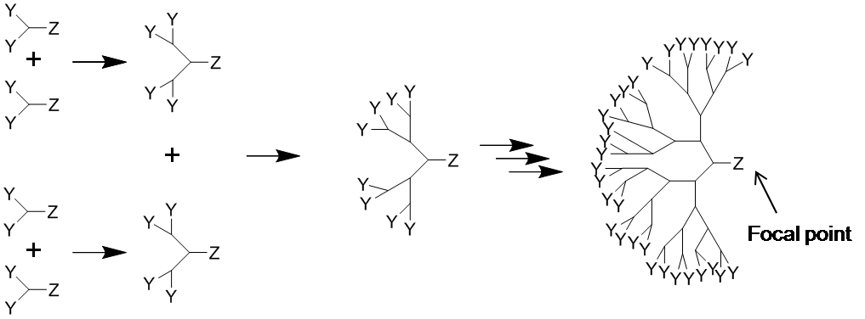
Τρόποι Σύνθεσης
Convergent
Η αντίδραση ξεκινά από το εξωτερικό επίπεδο προσθέτοντας ομάδες εσωτερικά. Απαιτείται συνεχής προστασία των εξωτερικών ομάδων για την αποφυγή παράπλευρων αντιδράσεων.

Slide 11
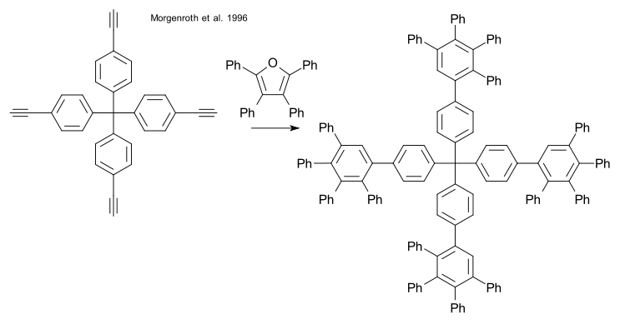
Τρόποι Σύνθεσης
Click method
Μία αντίδραση Diels-Alder ακολουθούμενη από μία
thiol-yne και τέλος μία azide-alkyne.

Slide 12
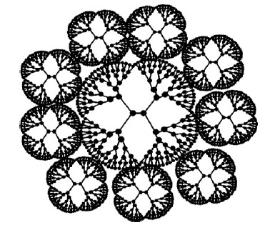
Ιδιότητες
Κρυσταλλικότητα
Χειρομορφία
Σχηματισμός
tecto-δομών
Γενικότερα , οι ιδιότητες των μορίων εξαρτώνται από τις λειτουργικές ομάδες που βρίσκονται συνδεδεμένες στο εξωτερικό τους μέρος
Tecto-dendrimer

Slide 13
Εφαρμογές
Drug delivery
Gene delivery
Αισθητήρες πρωτονίων ή pH
Υποκατάσταση αίματος ( με κέντρο που μιμείται αυτό της αίμης )
Παραγωγή νανοσωματιδίων μετάλλου
Χρήση ως καταλύτες στην οργανική χημεία
Ιδανικά μόρια για host-guest χημεία

Slide 14
Drug delivery
Πολλές θέσεις πρόσδεσης στην επιφάνεια
ταυτόχρονη πρόσδεση μορίων φαρμάκου και κατευθυντήριας ομάδας
Μπορεί να εγκλωβίσει το υδρόφοβο φάρμακο στο εσωτερικό του

Slide 15
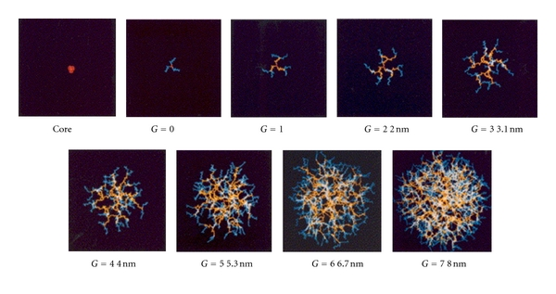
PAMAM Poly(amidoamine)
Πιο διάσημο
Πιο εμπορικό
Σφαιρικό tree-like
Πολλές επιφανειακές θέσεις
Βιοσυμβατότητα

Slide 16
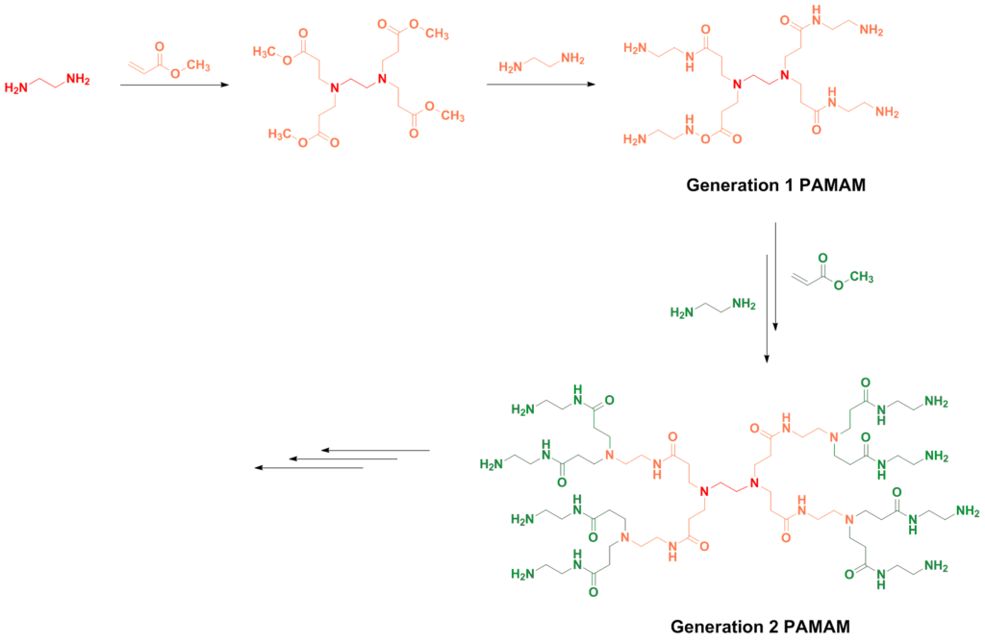
Εκκινητές αμμωνία
ή/και αιθυλοδιαμίνη

Slide 17
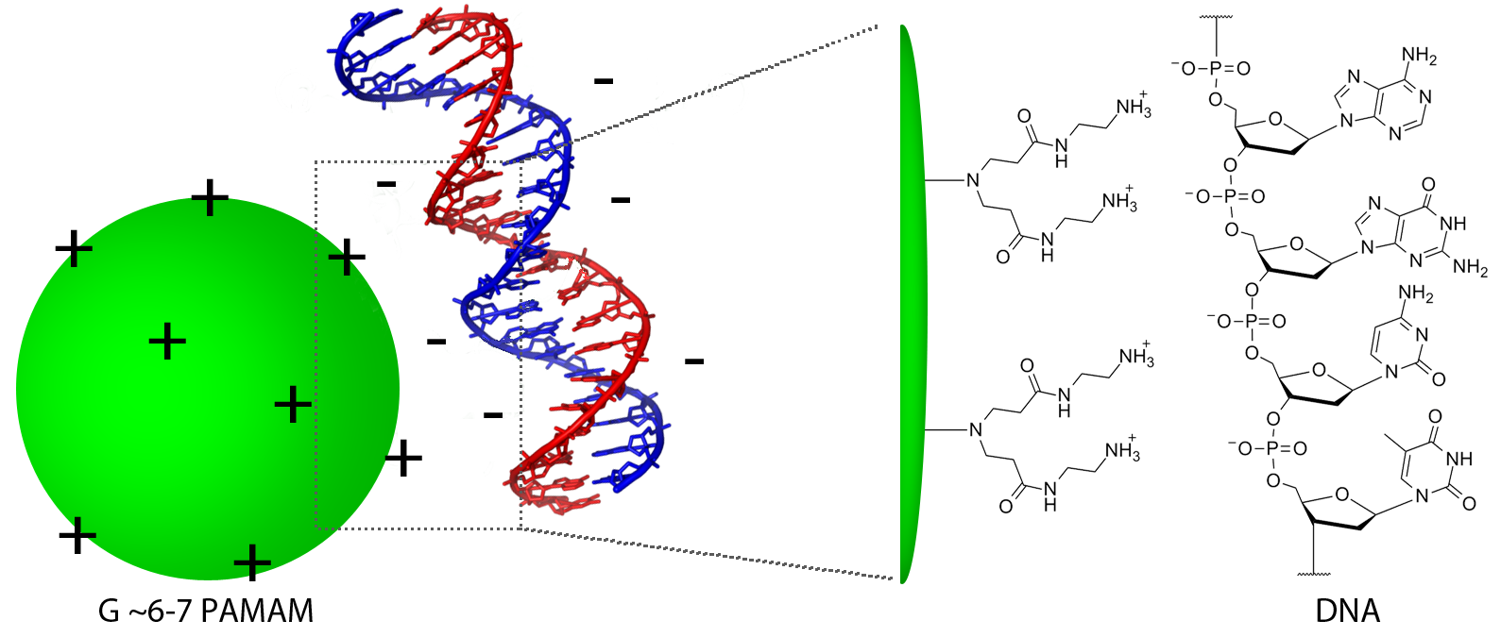
Gene delivery λόγω της μειωμένης κυτταροτοξικότητας
Μόριο διαμόλυνσης DNA μέσω αλληλεπίδρασης φορτίου
Δρα ως βασικός καταλύτης στην οργανική χημεία λόγω των πολλών άμινο-ομάδων στο εξωτερικό περίβλημα

Slide 18
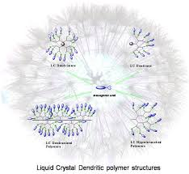
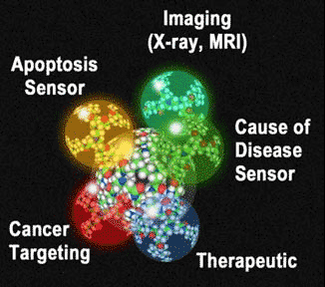
Liquid-ctrustalline dendrimers
Tecto-dendrimers
Φωτοευαίσθητα μόρια μπορούν να δράσουν ως μοριακοί διακόπτες
Προτάθηκαν ως μόρια αναγνώρισης ασθενικών κυττάρων

Slide 19
peptidedendrimers
Βοηθούν στο μεταβολισμό του Ca(II)
Δρουν στο νευρικό κεντρικό σύστημα
Ενισχύουν την καταπολέμηση του άσθματος και των αλλεργιών
Δρουν ως παράγοντες αντίθεσης στο MRI
Chiral dendrimers
Χρησιμοποιούνται ως καταλύτες σε αντιδράσεις χειρόμορφης κατάλυσης
Αναγνώριση χειρομορφων μορίων

Slide 20
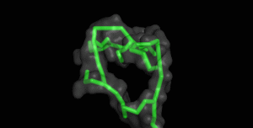
Peptide dendrimer ικανό να συντονίσει το άτομο κοβαλτίου της βιταμίνης Β12, η ​​οποία τους καθιστά δυνητικούς μεταφορείς Β12 για τη θεραπεία της κακοήθους αναιμίας .

Slide 21
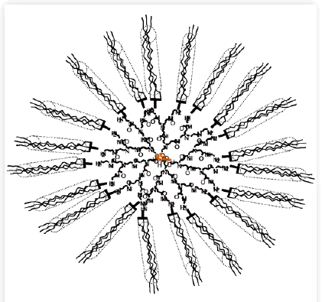
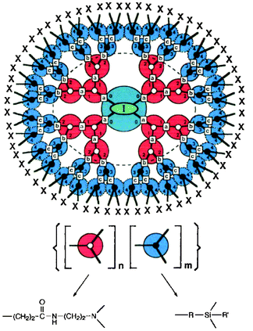
Glycodendrimers
PAMAMOS
PAMAN = υδρόφιλο εσωτερικό
Organosilicon (OS) = υδρόφοβο περίβλημα
Glycodendrimer-collagen
Καταλύτες σε φωτοχημικές αντιδράσεις
Πρόδρομοι για honeycombs-like
συστήματα

Slide 22
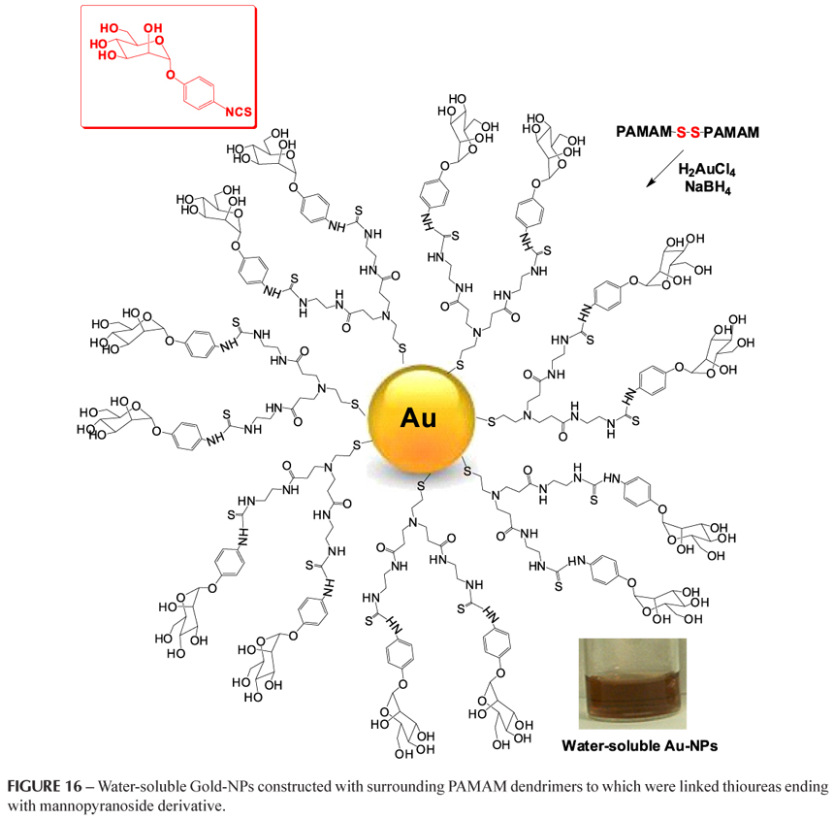
Dendrimers με μέταλλα
Στον πυρήνα
Σε επαναλαμβανόμενες μονάδες
Σε τερματική ομάδα
Κατάλυση
Ως χημικοί αισθητήρες
Για μοριακή αναγνώριση (για ιόντα Cl, Br)

Slide 23
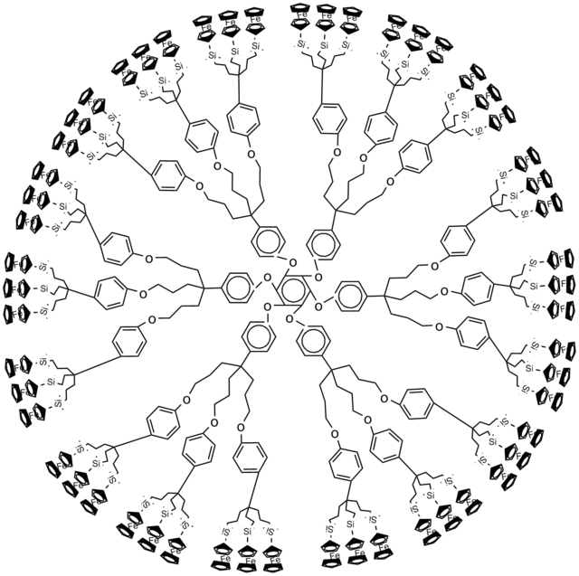
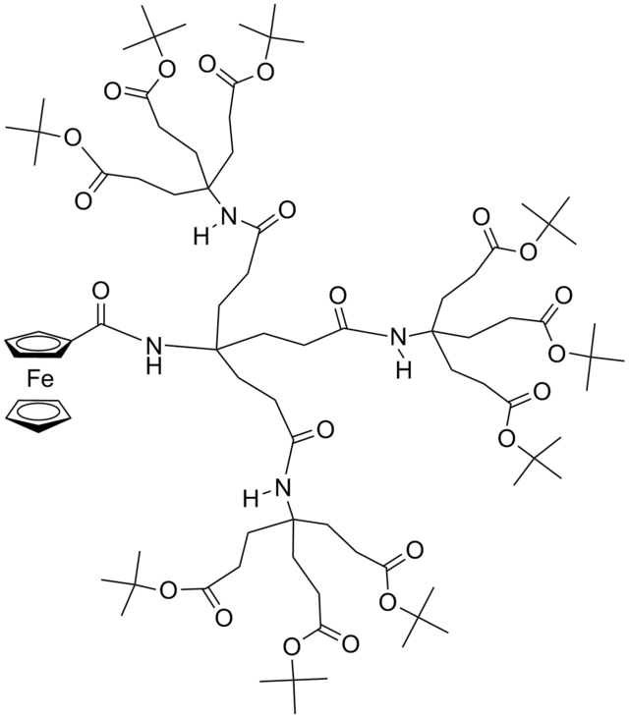

Slide 24
Συμπεράσματα
Μεγάλη κατηγορία μορίων
Σχετικά δύσκολη σύνθεση
Πολλά υποσχόμενος κλάδος στη χημεία των φαρμάκων , εξαιτίας των πολλών θέσεων πρόσδεσης
Προσδοκίες για τη δημιουργία μορίων , τα οποία συμπεριφέρονται όπως οι πρωτεΐνες οξειδοαναγωγής

Slide 25
Βιβλιογραφία
Pyus Dilipkumar Tatiya : Novel Polyurea Microcapsules Using Dendritic FunctionalMonomer
Mª Jesús Serramía : In vivo delivery of siRNA to the brain by carbosilane dendrimer
Sudeshna Chandra : Dendrimer-magnetic nanoparticles as multiple stimuli responsive and enzymatic drug delivery vehicle
K. Inoue : Functional dendrimers, hyperbranched and star polymers
Camilla Nilsson : Dendrimers: synthesis, characterization, and use in thiol-ene networks
Sandeep Kumar Vashist : Dendrimers: Prospects for Bioanalytical Sciences
Wikipedia
Dendrimer web

Slide 26
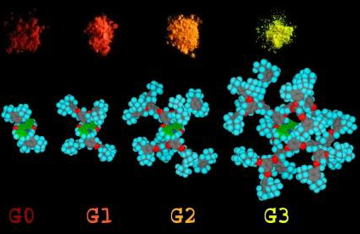
Ευχαριστώ για το χρόνο σας !

